Slide 1

La Estrategia Nacional de Inclusión y los Objetivos de Desarrollo Sostenible
Eduardo Calderón
Jefe de la Oficina del C. Secretario de Desarrollo Social
martes 22 de noviembre de 2016

Slide 2







Medición multidimensional
del CONEVAL
En México, la pobreza se mide con un enfoque multidimensional definido por ley e instrumentado por el CONEVAL.
Resultado 2014
Ingreso per cápita
$1,758 rural, $2,718 urbana
$963 rural, $1,346 urbana
Alimentación
Salud
Educación
Seguridad
Social
Calidad y
espacios en
la vivienda
Servicios
básicos

Slide 3
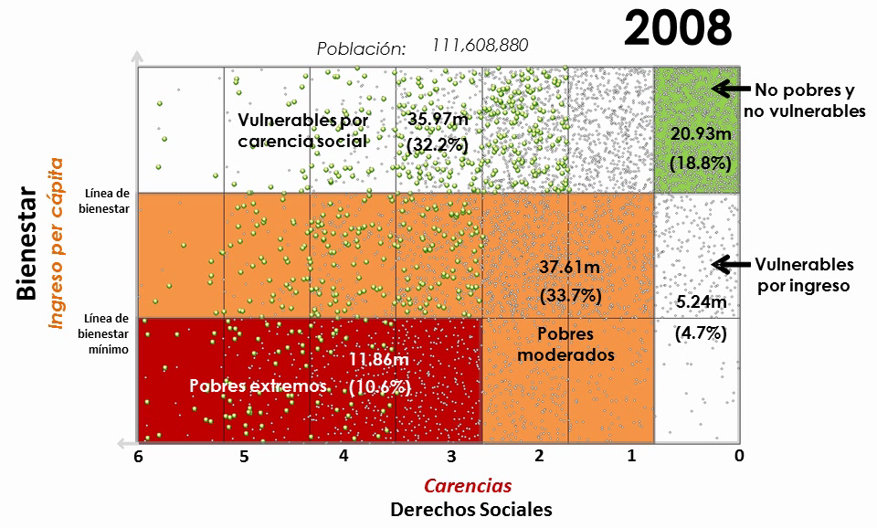
Objetivo de la SEDESOL:
Ampliación de los derechos sociales y reducción de brechas
Cada punto representa 20 mil individuos con movilidad social.
Cada punto representa 20 mil individuos que se mantuvieron en su cuadrante.
Fuente: Elaboración propia con datos del CONEVAL.

Slide 4
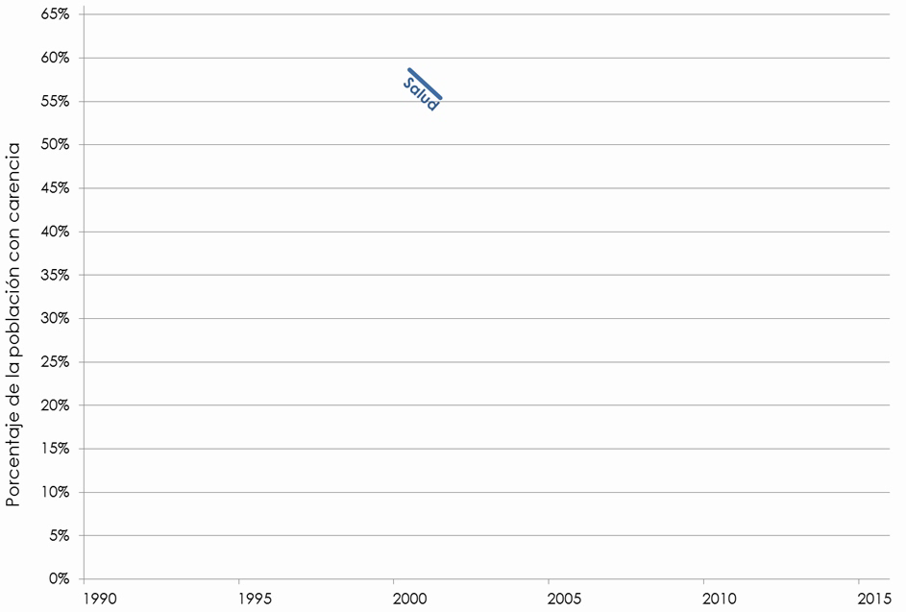
En una generación, se han reducido todas las carencias sociales
Los resultados de la medición permiten acreditar que todas las carencias sociales han disminuido en los últimos 25 años.
Carencia |  | Cambio
 | Salud | 58.6% | 16.7%
 | Drenaje | 40.3% | 7.9%
 | Agua | 24.2% | 5.4%
 | Electricidad | 13.1% | 0.9%
 | Hacinamiento | 28.7% | 9.7%
 | Pisos | 20.8% | 3.8%
 | Techos | 12.4% | 1.6%
 | Muros | 7.4% | 1.5%
 | Educación | 26.6% | 18.6%
 | Seguridad Social | 65% | 58.5%
Fuente: Elaboración propia con datos del CONEVAL.

Slide 5
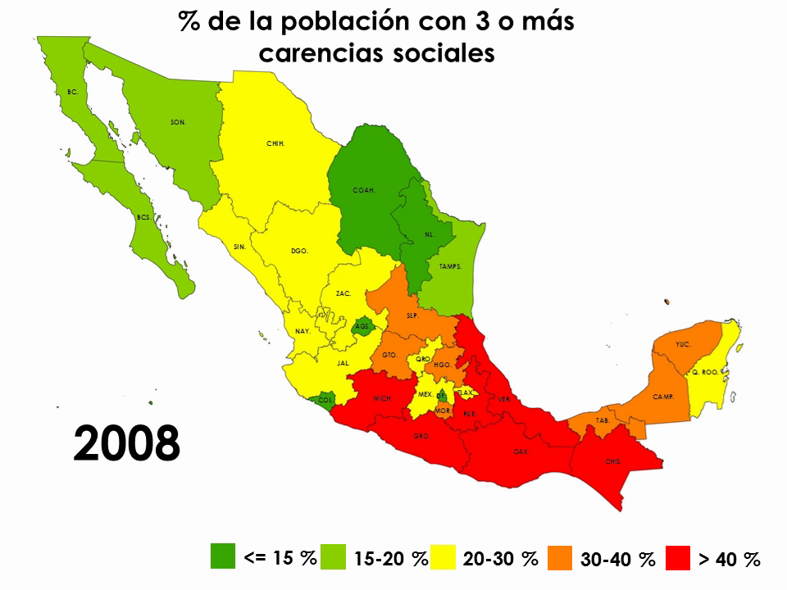
Sin embargo, prevalece el reto de construir un solo México Incluyente
Aunque se han reducido las brechas sociales, sigue habiendo retos en materia de desarrollo regional.
Es por eso que el Presidente Enrique Peña Nieto puso en marcha la Estrategia Nacional de Inclusión.
Fuente: Elaboración propia con datos del CONEVAL.

Slide 6








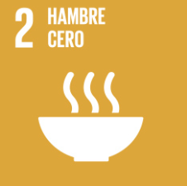



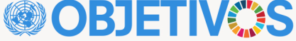



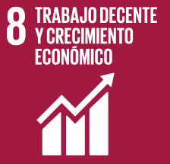





Los ODS y la SEDESOL
La Estrategia Nacional de Inclusión Social se basa en el ejercicio efectivo de derechos sociales básicos establecidos en la Constitución.
Alimentación
Salud
Educación
Seguridad Social
CyE vivienda
SB vivienda
Ingreso
13 de los 17 Objetivos de Desarrollo Sostenible se vinculan directamente con la labor de la SEDESOL.

Slide 7



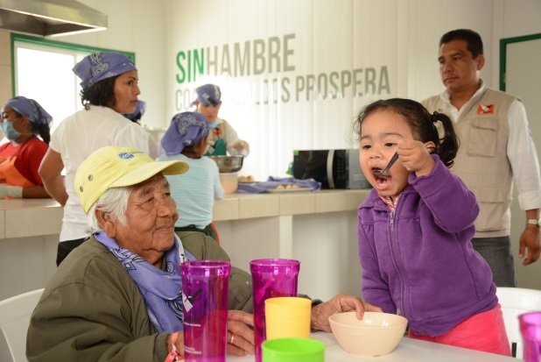
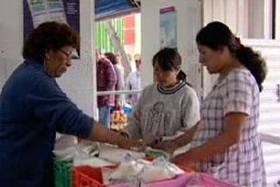
Estrategia Nacional de Inclusión
Alimentación
  Cruzada Nacional contra el Hambre (CNCH): atención y seguimiento puntual a 4.5 millones de mexicanos en pobreza extrema alimentaria.
  Apoyos alimentarios federales con impacto en 36 millones de beneficiarios.
  6.3 millones de mexicanos adquieren leche Liconsa
    $1 litro en 150 municipios más pobres y $4.50 en Oaxaca, Guerrero y Chiapas
  5,149 comedores comunitarios en donde se sirven más de 1 millón de comidas al día, atendiendo a 545 mil personas.
  27 mil tiendas DICONSA que atienden a 26,961 localidades, proporcionando un ahorro de 21.84% mensual, equivalente a 1,147 millones de pesos por hogar.

Slide 8


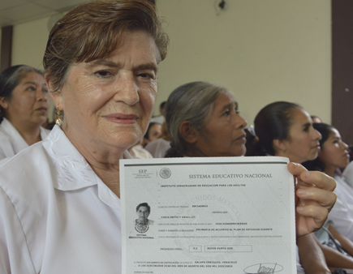
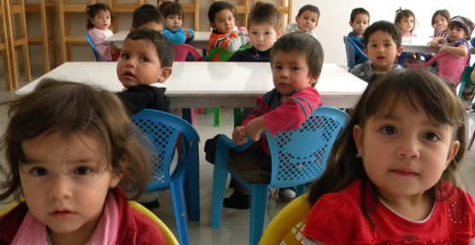
Estrategia Nacional de Inclusión
Educación
  Programa más ambicioso de certificación en primaria y secundaria para un mejor empleo: certificación de 1.5 millones de jóvenes y adultos mayores de 15 años durante este año.
  Lo anterior, equivale a 2.8 veces el promedio anual para los últimos 15 años.
  Mayor acceso en educación pre-escolar: incorporación de 800 mil niños (sistema escolarizado y en estancias infantiles y guarderías públicas con educación equivalente).
  Es decir, 2.6 veces más en el periodo de 2012 a 2016 que en el periodo de 2008 a 2012.

Slide 9


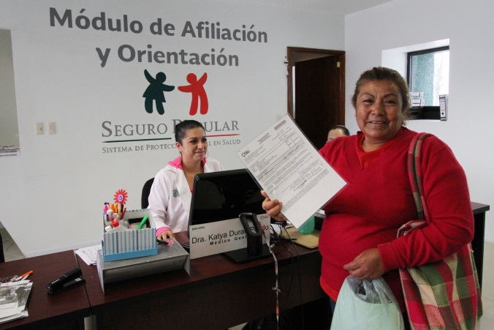
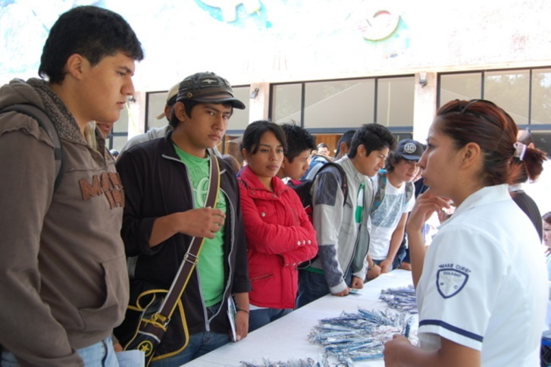
Estrategia Nacional de Inclusión
Salud
Cobertura Universal del Seguro Popular en Prospera y Programa de Adultos Mayores, con 10.2 millones de afiliaciones y re afiliaciones.
Mayor número de afiliaciones y re afiliaciones a salud en un año, 2.2 veces más que en los últimos 15 años.
Salud para todos los estudiantes de prepa y universidad pública: 6.6 millones de números de seguridad social del IMSS entregados.
82 veces más que en los últimos 15 años.

Slide 10


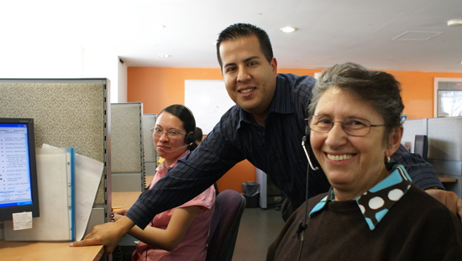
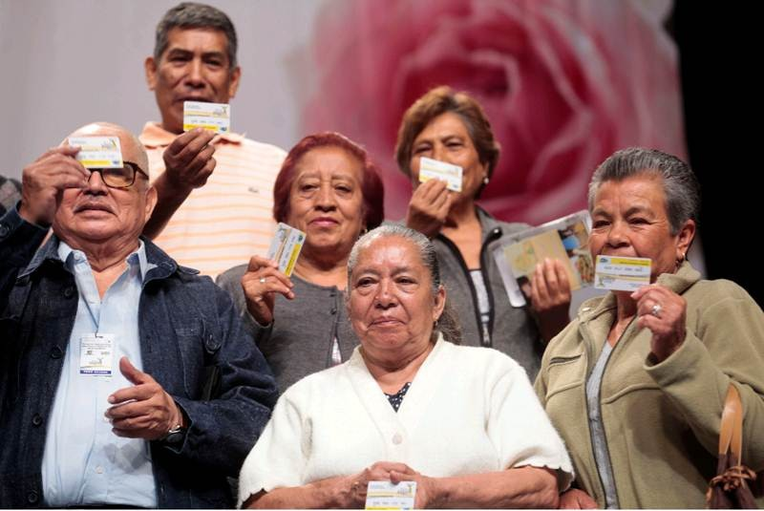
Estrategia Nacional de Inclusión
Seguridad social
  Acceso a seguridad social por medio de un histórico crecimiento en el empleo: en esta administración se han creado más de 2.5 millones de empleos formales.
  Ampliación de protección social a adultos mayores: la pensión para la población de 65 años o más se extendió hasta 5.5 millones de adultos, 2.4 millones de personas más que en 2012.

Slide 11




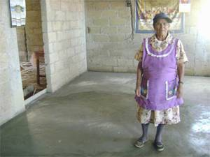
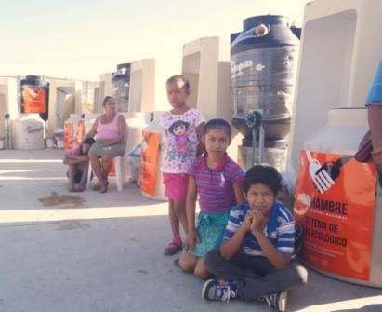
Estrategia Nacional de Inclusión
Vivienda
Calidad y Espacios
Más mexicanos habitan hogares sin hacinamiento: Entre 2014 y 2016 se construyeron 208 mil cuartos adicionales, beneficiando a 835 mil personas.
Asimismo, se otorgaron 804 mil subsidios para acciones de vivienda a sectores vulnerables y 1.8 millones de créditos INFONAVIT para adquirir vivienda nueva, usada o mejorarla.
Servicios Básicos
Mayor acceso a servicios: Entre 2014 y 2016 se han realizado 302 mil obras que permiten dotar de energía eléctrica a la población, de las cuales 50 mil fueron dirigidas a poblaciones mayormente indígenas.
Matriz energética más eficiente y segura: instalación de estufas de gas y ecológicas que han beneficiado a 1.2 millones de personas.
Más y mejores servicios en viviendas: instalación de 34,895 biodigestores y 15,363 baños secos.

Slide 12




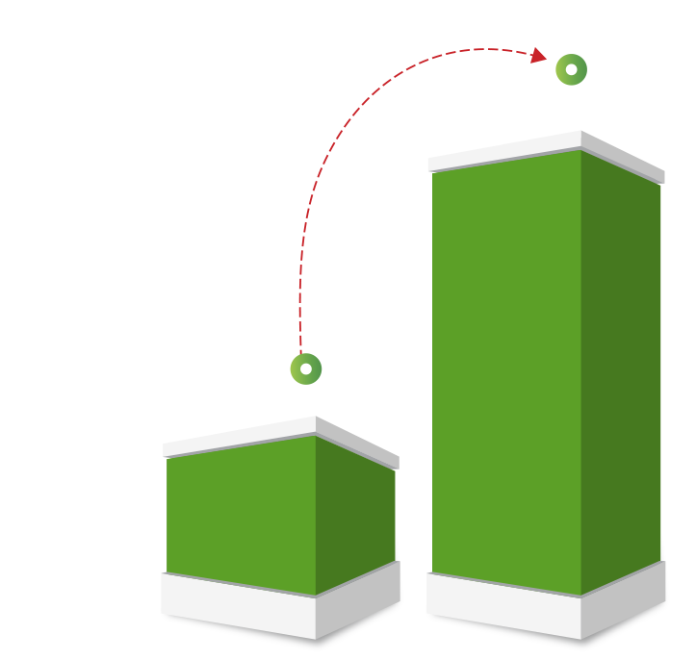
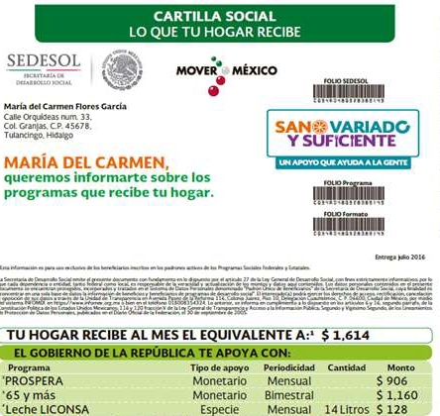
Estrategia Nacional de Inclusión
Ingreso/Precios
Información y rendición de cuentas
Después de casi una década de deterioro, estamos recuperando el poder adquisitivo de las familias mexicanas.
El ingreso crece más que el precio de los alimentos, por lo que se espera una reducción en los niveles de pobreza extrema en 2016.
Ejercicio de transparencia sin precedente a través de la entrega de 8.1 millones de cartillas sociales.
Campañas de difusión para el acceso a derechos.
Tasa de crecimiento entre el 4º trimestre de 2014 y el 2º trimestre de 2016
10.6%
Ingreso laboral
per cápita
2.4%
Canasta Alimentaria

Slide 13






Hacia una nueva etapa en la Estrategia Nacional de Inclusión
Derechos Sociales
¿Qué significa inclusión?
Valorar el aporte que cada persona realiza a la sociedad.
Permitir la participación de todas y todos en la acción pública.
Reforzar atención a dimensiones transversales de la inclusión.
Educación
Salud
Seguridad Social
Calidad y Espacios en la Vivienda
Servicios Básicos en la Vivienda
Alimentación
Productiva
Laboral
Grupos vulnerables
(niños, niñas, adolescentes, mujeres, personas con discapacidad, adultos mayores, indígenas, migrantes)

Slide 14
Política Social para el Desarrollo
De acuerdo con las recomendaciones del Informe Regional sobre Desarrollo Humano para América Latina y el Caribe 2016, ante la conyuntura actual, los gobiernos debemos implementar políticas orientadas a no perder los logros alcanzados.
Por ello, es necesario hacer distinción entre las Redes de Protección Social y la Política Social para el Desarrollo, y tener mecanismos claros de transición entre una y otra.
Redes de Protección Social
Resuelven necesidades inmediatas con énfasis en alimentación y salud, derechos sociales que son habilitadores de los demás (educación, seguridad social, calidad y espacios en la vivienda, servicios básicos en la vivienda e ingreso).
Política Social para el Desarrollo de Siglo XXI
Habilitadora del empleo y el desarrollo individual. Implementa programas que otorgan elementos de superación de carencias. Integra enfoques productivos y mecanismos de graduación. Promueve el desarrollo sostenido.

Slide 15


Gracias por su atención
@ecalderonc
@ECalderonCuevas
martes 22 de noviembre de 2016

Slide 16
ANEXOS

Slide 17
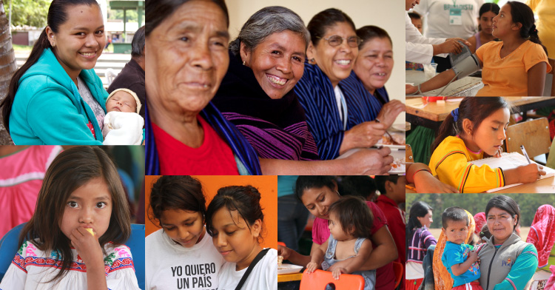
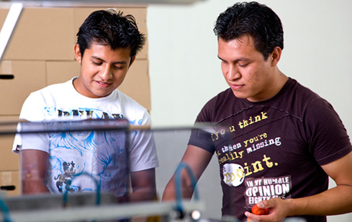
Grupos vulnerables
Mujeres
4 de cada 10 mujeres en México son apoyadas por la SEDESOL
6 de cada 10 beneficiarios de la SEDESOL son mujeres
96% de los titulares de PROSPERA son mujeres
Niños y Niñas
36% de los niños menores de 12 años en México son acompañados por los programas SEDESOL
Una cuarta parte de los beneficiarios de PROSPERA son niños y niñas que mejoran su educación y su salud
4 de cada 10 personas que consumen leche fortificada Liconsa son niños y niñas que mejoran su nutrición
Jóvenes
1 de cada 3 jóvenes de entre 12 y 29 años de edad son beneficiarios de la SEDESOL
La SEDESOL contribuyó a que 6.6 millones de jóvenes de educación media superior y superior recibieran su número de seguridad social con la Estrategia Seguro Joven (IMSS)

Slide 18
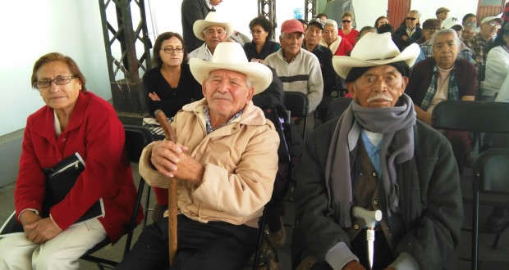
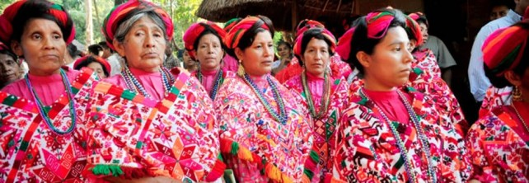
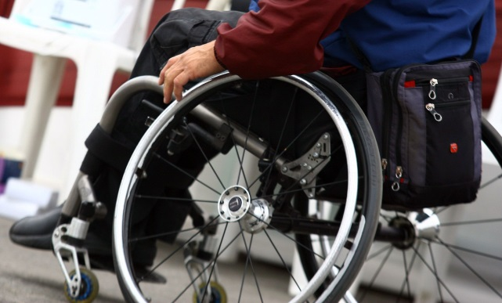
Grupos vulnerables
Adultos Mayores
7 de cada 10 adultos de 60 y más reciben acompañamiento de al menos un programa de la SEDESOL
5.4 millones de adultos mayores reciben una pensión de la SEDESOL
Personas indígenas
Casi una cuarta parte de las personas que hablan una lengua indígena en México, son beneficiados por los programas de la SEDESOL
1 de cada 3 indígenas adultos mayores cuenta con una pensión de la SEDESOL
Personas con discapacidad
Conadis está firmando convenios con todas las entidades del país para promover la inclusión social de las personas con discapacidad

